Slide 1
S90 / V90
KAKSI MALLIA
Kaksi autoa, kaksi erilaista persoonallisuutta. Ajokokemuksen suhteen eroa ei kuitenkaan ole – uusi Volvo S90 ja Volvo V90 ovat tulvillaan ylellisyyttä ja nautintoa.

Slide 2
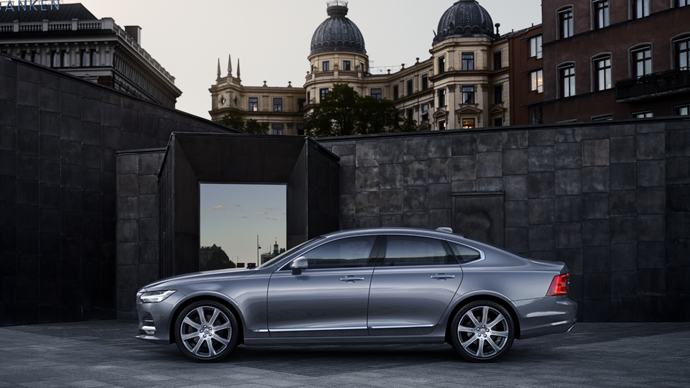
UUSI VOLVO S90
Sedan, joka erottuu muista

Slide 3
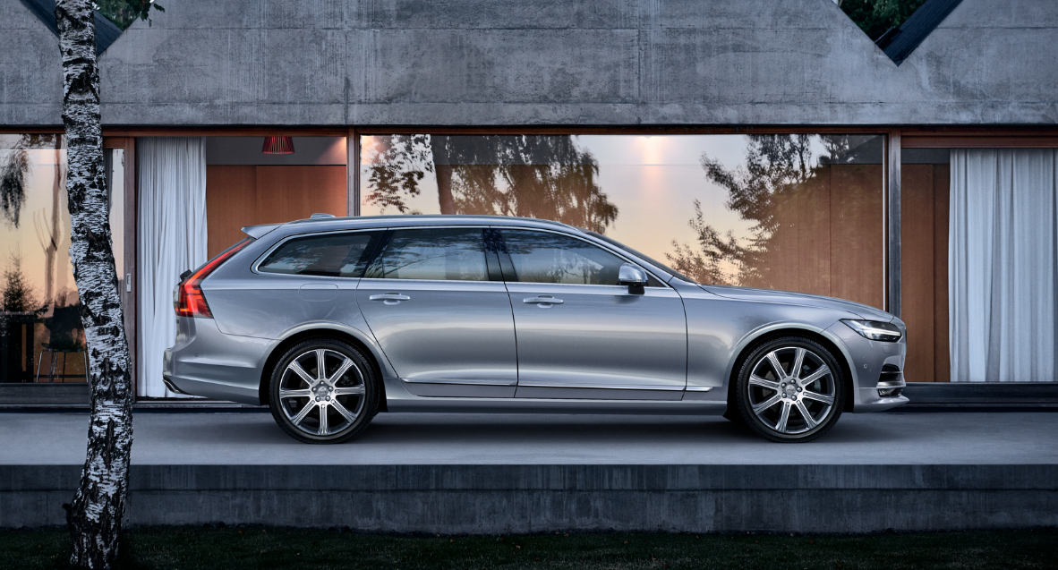
UUSI VOLVO V90
Sportswagon, joka erottuu muista

Slide 4
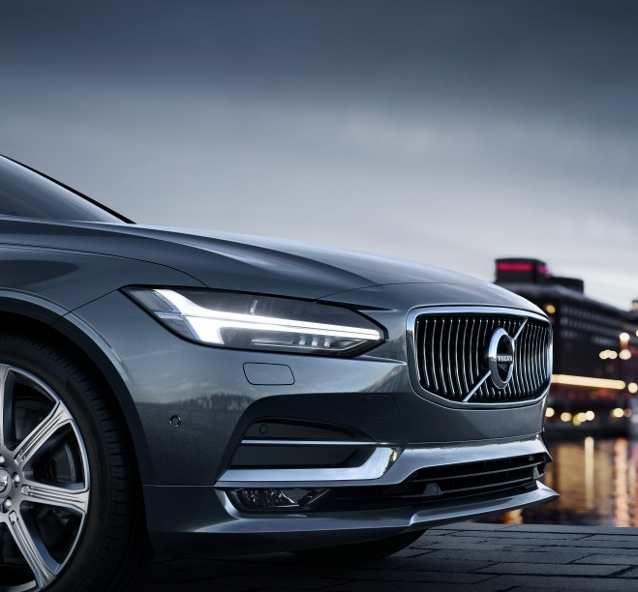
AINUTLAATUINEN ESIKATSELU
S90 JA V90
UPEA SKANDINAAVINEN
ULKOASU
UPEA SKANDINAAVINEN
ULKOASU
Uusi Volvo S90: Pitkä konepelti, leveä säleikkö ja matala coupémainen kattolinja antavat uudelle Volvo S90:lle voimakkaan ja arvokkaan sedanin klassiset mittasuhteet. Kokonaisuus on kruunattu Volvon ainutlaatuisella ruotsalaisella muotokielellä, joka näkyy erityisesti vahvoissa hartioissa, jotka ovat Volvon muotoilun kulmakivi.
Uusi Volvo V90: Pystysäleikkö, korkea vyölinja, tyylikkäät vanteet ja korimuoto saavat uuden Volvo V90:n huokumaan itsevarmuutta ja korostavat ainutlaatuista Volvo-identiteettiä. Vaikka uusi Volvo V90 on muotoilultaan nykyaikainen, se käyttää myös klassisia Volvo-piirteitä, kuten vahvoja hartioita, jotka kulkevat auton takaosaan asti.
Molemmissa autoissa on T-muotoiset LED-ajovalot varustetasosta riippuen.

Slide 7
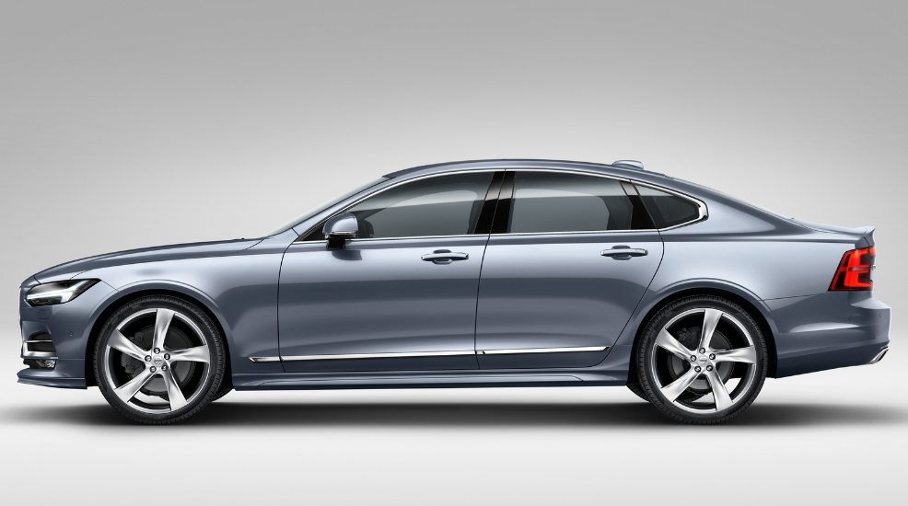
S90 HINNAT

Slide 8
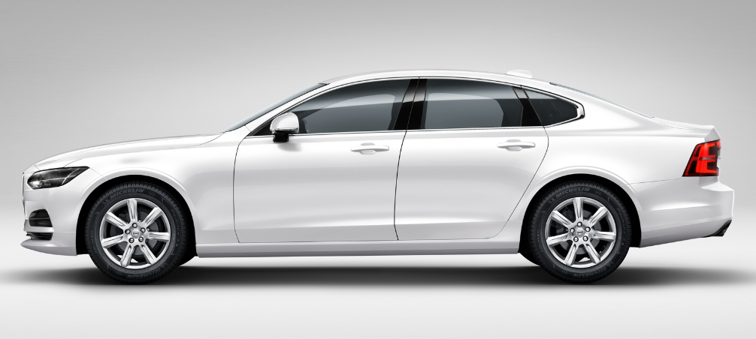
S90 HINTA ALKAEN
44360,-

Slide 9
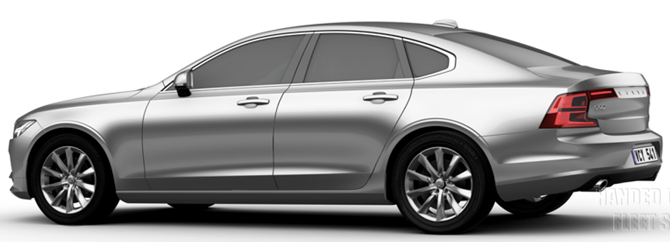
D3 man 44 360,-
D3 aut 46 176,-
D4 man 47 375,-
D4 aut 49 073,-
D4 awd aut 52 911,-
D5 awd aut 58 224,-
t5 aut 55 040,-
T6 awd aut 70 712,-

Slide 10
BUSINESS
D3 man 44 844,-
D3 aut 46 660,-
D4 man 47 860,-
D4 aut 49 558,-
D4 awd aut 53 406,-
D5 awd aut 58 723,-
t5 aut 55 570,-
T6 awd aut 71 265,-

Slide 11
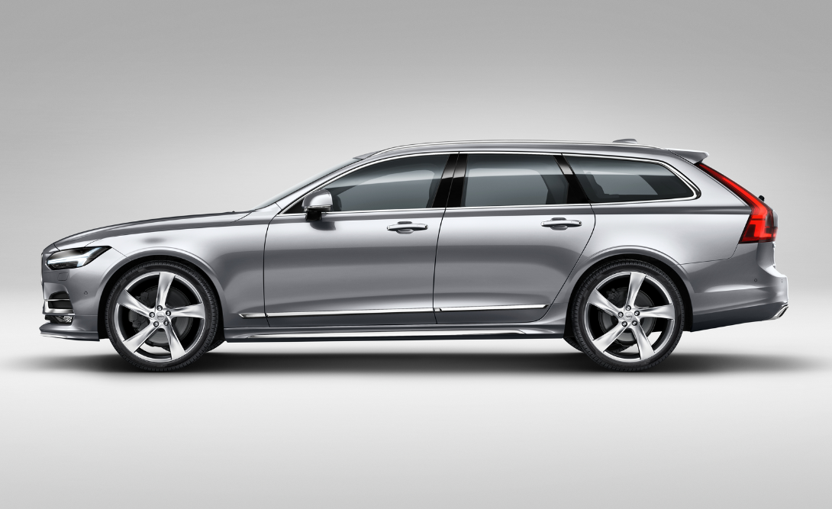
V90 HINTA ALKAEN
47030,-

Slide 12
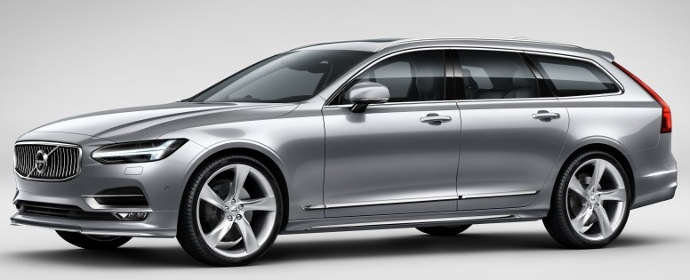
D3 man 47030,-
D3 aut 48742,-
D3 awd aut 53109,-
D4 man 49966,-
D4 aut 51678,-
D4 awd aut 55611,-
D5 awd aut 60888,-
t5 aut 57635,-
T6 awd aut 73434,-

Slide 13
business
D3 man 47519,-
D3 aut 49232,-
D3 awd aut 53610,-
D4 man 50455,-
D4 aut 52167,-
D4 awd aut 56112,-
D5 awd aut 61390,-
t5 aut 58172,-
T6 awd aut 73992,-

Slide 14
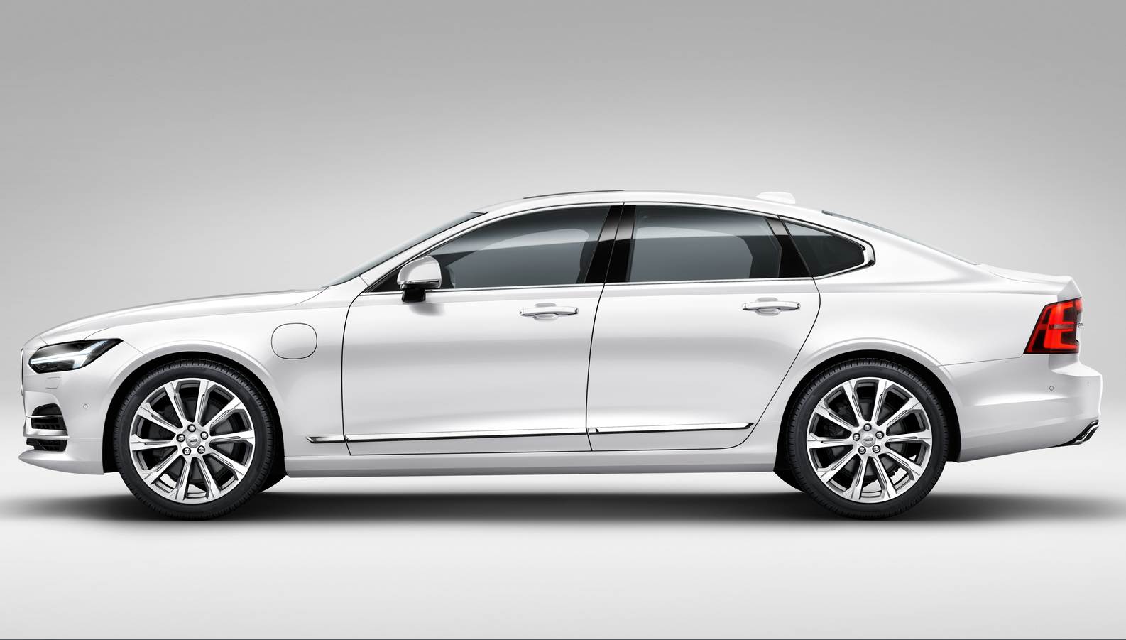
S90 ja V90 VARUSTETASOT

Slide 15
S90 ja v90 varustetasot
Varustetasot
Momentum Vakiovarustelu
Inscription Ylellinen
R-Design Urheilullinen
INSCRIPTION
R-DESIGN
MOMENTUM

Slide 16
Momentum (vakio)
Ajovakaudenhallintajärjestelmä ESC
City safety järjestelmä
Törmäysvaroitin automaattisella täysjarrutuksella
Jalankulkijan ja polkupyöräilijän havaitsemistoiminto
Isojen eläinten havaitsemistoiminto
Liikennemerkkien tunnistusjärjestelmä
Kaistavahti
Kuljettajan tarkkailu toiminto
WHIPS-piiskanheilahdus suojajärjestelmä
Volvo Guard hälytin, sisätutkalla ja salpalukoilla
ISOFIX kiinnityskoukut takaistuimen reunapaikoilla
Lähestymisvalot/ saattovalot
Tavaratilan näkösuoja ja suojaverkko (V90)
Avaimeton ajo (sisäänmeno sekä käynnistys)
Bluetooth
Digital mittaristo 8"
Etuistuimet käsisäätöiset, sähköisellä korkeuden sekä ristiseläntuen säädöllä
Intellisafe Assist (mukautuva vakionopeudensäädin jono- ja ajoaputoiminnolla, etäisyysvahti, kaistallapitoavustin ja nopeudenrajoitin)
Kyynärnoja ja säilytyslokero edessä
Maavalot etuovissa
Nahkainen ohjauspyörä, Sensuksen säätimin
Sensus Audio High performance 9,3" kosketus värinäytöllä, 6 kanavainen 330W vahvistin, 10 kaiutinta, USB ja AUX liitäntä
Sisävalaistus mid Level
Sisustuksen Iron Ore aluminium koristus
Verhoilu: Bella Kangas (R100)
Alumiinivanteet 17" (D3, D3 AWD, D4, D4 AWD), 18" (D5, T5, T6)
Korinväriset helmat, puskurit ja peilit
LED ajovalot
LED päiväajovalot "thor's hammer"
LED automaattiset kaukovalot (päälle/pois)
Lukittavat pyöränpultit
Pysäköintitutka taakse (akustinen ja visuaalinen)
Rengaspaineen valvontajärjestelmä (iTPMS)
Sadetunnistin
Sähköisesti koriavasten kääntyvät ulkopeilit
Sähkötoiminen takaluukku, hand free avaustoiminnolla
Tupla pakoputkenpäät (ei D3)
Kattokiskot kirkkaat (V90)

Slide 17
Business
Ajovakaudenhallintajärjestelmä ESC
City safety järjestelmä
Jalankulkijan, polkupyöräilijän ja isojen eläimien havaitsemistoiminto
Kaistavahti
Kuljettajan tarkkailu toiminto
Liikennemerkkien tunnistusjärjestelmä
Törmäysvaroitin automaattisella täysjarrutuksella
WHIPS-piiskanheilahdus suojajärjestelmä
Volvo Guard hälytin
Pysäköintiavustin puoliautomaattinen tasku ja ruutupysäköintiin.
pysäköintitutka eteen
Sähkötoiminen takaluukku
Säädettävät ajotilat (Eco, Comfort, Dynamic, Induvidual)
Avaimeton ajo (sisäänmeno sekä käynnistys)
Digital mittaristo 8"
Etuistuimet käsisäätöiset, sähköisellä korkeuden sekä ristiseläntuen säädöllä
Intellisafe Assist (mukautuva vakionopeudensäädin jono- ja ajoaputoiminnolla, etäisyysvahti, kaistallapitoavustin ja nopeudenrajoitin)
Kyynärnoja ja säilytyslokero edessä
Maavalot ovenkahvoissa
Ohjauspyörä nahkaa
Sensus Audio High performance 9,3" kosketus värinäytöllä, 6 kanavainen 330W vahvistin, 10 kaiutinta, USB ja AUX liitäntä
Sisävalaistus mid Level
Sisustuksen Iron Ore aluminium koristus
Verhoilu: Bella Kangas (R100)
Alumiinivanteet 17" (D3, D3 AWD, D4, D4 AWD),
Alumiinivanteet 18" (D5 AWD, T5, T6 AWD)
Korinväriset helmat, puskurit ja peilit
LED ajovalot
LED päiväajovalot "thor's hammer"
LED automaattiset kaukovalot (päälle/pois)
Lukittavat pyöränpultit
Pysäköintitutka taakse (akustinen ja visuaalinen)
Rengaspaineen valvontajärjestelmä (iTPMS)
Sadetunnistin
Sähköisesti koriavasten kääntyvät ulkopeilit
Tupla pakoputkenpäät (ei D3)
Car Play Apple
Kattokiskot kirkkaat (V90)

Slide 18
S90 ja v90 r-design
Automaattisesti himmenevä taustapeili
Digital mittaristo 12,3"
LED etusumuvalot sekä kulmavalot (ei T8)
Kiiltolistat (silk metal) sivuikkunoiden ympärillä
R-Design alumiinivanteet 18" 5-spoke matt tech dc
ja 245/45 R18 renkaat (D3, D4)
R-Design alumiinivanteet 19" 5-spoke matt tech dc
ja 255/40 R19 renkaat (D5, T5, T6, T8)
R-Design etusäleikkö piano musta
R-Design etupuskurin piano musta viimeistely
R-Design hopeanväriset ulkopeilit
Tupla pakoputkenpäät, integroidut
R-Design nahkakoristeinen avain
R-Design nahkakoristeinen avain
R-Design takadiffusori
R-Design tekstiilimatot
R-Design urheilullinen ohjauspyörä
R-Design urheilulliset polkimet
R-Design vaihdekepinnuppi (ei T8)
R-Design verhoilu: Nupukki/nahka, sport istuimet, säädettävä reisituki, musta sisäkatto (RB0R)
Sisustuksen Metal Mesh aluminium koristus
Sisävalaistus high level
Sähkötoiminen kuljettajanistuin, muistilla
Säädettävät ajotilat
Takaistuimen kyynärnoja mukitelineellä

Slide 19
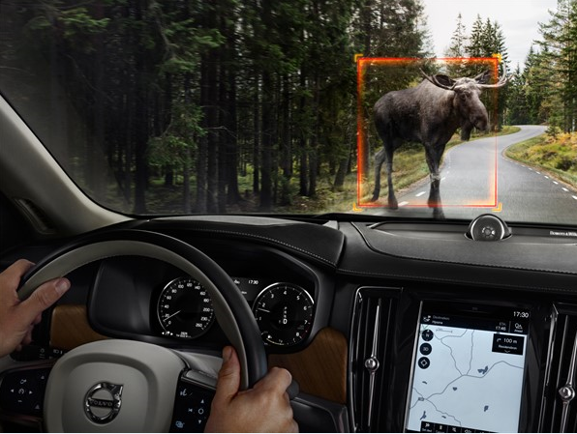
AINUTLAATUINEN ESIKATSELU
S90 JA V90
IntelliSafe
Tukee, estää, suojaa
Tärkein tehtävämme on aina ollut pitää ihmiset turvassa. Esittelimme kolmipisteturvavyön vuonna 1959 ja turvallisuuden nimissä annoimme patentin toisten autonvalmistajien käyttöön ilmaiseksi. On arvioitu, että turvavyöt ovat pelastaneet yli miljoona ihmishenkeä.
Tämä innovaation henki ja väsymätön turvallisuusratkaisujen kehittäminen jatkuvat tänäkin päivänä.
Uusi Volvo S90 ja V90 sisältävät erittäin tehokkaita turvallisuusratkaisuja, jotka ovat sekä suojaavia että ennalta ehkäiseviä. Kutsumme tätä lähestymistapaa nimellä IntelliSafe, ja se koostuu monista intuitiivisista tekniikoista, kuten City Safety, joka on kattotermi kaikille vakiona oleville törmäyksenestotoiminnoille.

Slide 20
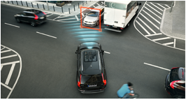
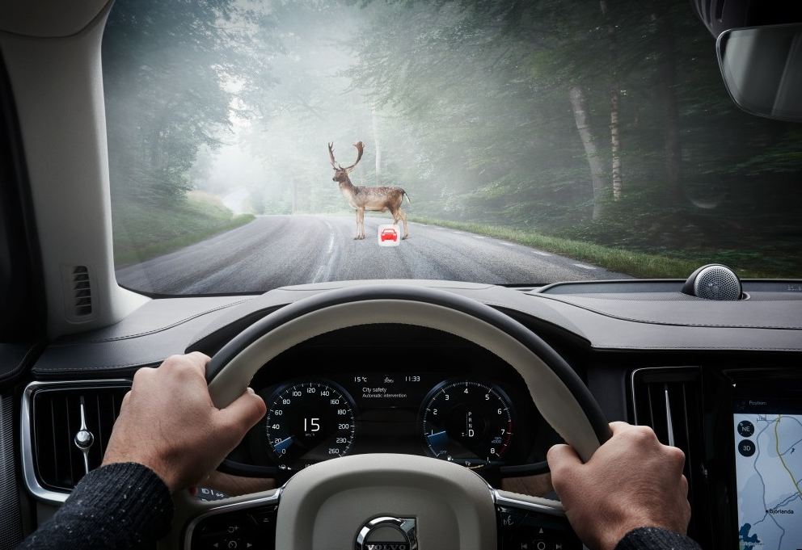
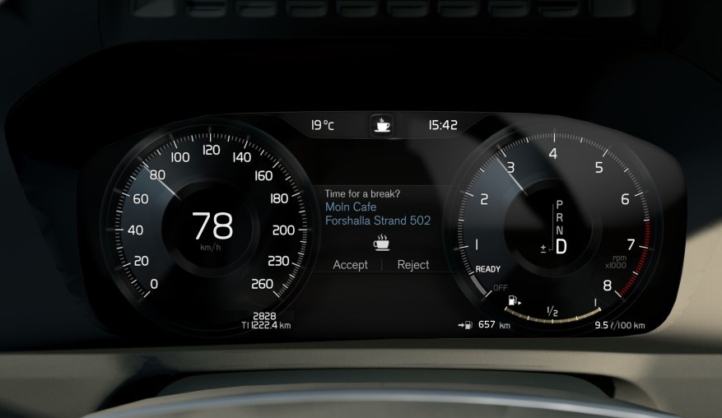
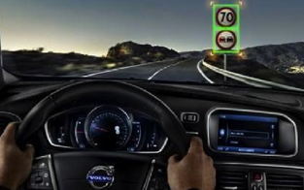
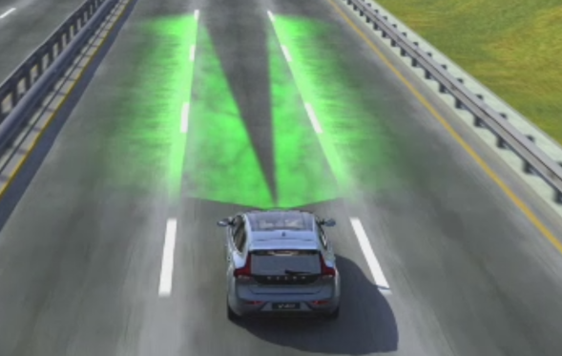
City Safety
(vakiona)
Vuonna 2008 julkistettu City Safety oli maailman ensimmäinen automaattinen jarrutusjärjestelmä. Tuohon aikaan se jarrutti vain edessä olevien ajoneuvojen muodostaessa vaaratilanteen. Se toimii edelleen myös näissä tilanteissa, mutta olemme lisänneet siihen joukon mullistavia ominaisuuksia.
Jalankulkijoiden ja pyöräilijöiden havaitseminen
Risteysjarrutus – pikaiseen pysähtymiseen
Suurten eläinten havaitseminen – ylimääräinen silmäpari
Kuljettajan tarkkailutoiminto
Liikennemerkkien tunnistus
Kaistavahti

Slide 21
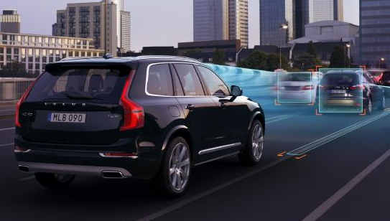
IntelliSafe assist (vakiona)
Tieltä suistumisen esto
Ohjausavustin
Mukautuva vakio-nopeudensäädin
Aktiivinen kaistallapitoavustin
Jos kuljettaja ajaa kaistaviivojen yli tienreunaa kohti, järjestelmä käyttää ohjausta ja jarruja tarvittaessa ja palauttaa auton turvalliselle reitille.
Ohjausavustin toimii maantienopeuksiin asti ja ylläpitää automaattisesti asetettua nopeutta tai etäisyyttä edessä olevaan ajoneuvoon ja ohjaa hienovaraisesti, jotta auto pysyy kaistaviivojen sisällä.
Mukautuva vakionopeudensäädin varmistaa, että auto säilyttää sopivan turvavälin edessä kulkevaan ajoneuvoon.
Jos auto alkaa ajelehtia kaistalla, kaistalla pysymisapu puuttuu tilanteeseen ohjaamalla auton takaisin kaistalle ja antamalla ohjauspyörän varoitusvärinöitä, jotta kuljettaja pysyy valppaana.

Slide 22
varustepaketit
High Tech
1850
HUD (head up display) mittariston heijastusnäyttö tuulilasiin
Sensus navigointijärjestelmä TMC liikennetiedotuksella + Euroopan kartat + puheopastus suomeksi
Volvo On Call+wifi hotspot
Winter
850
Lämmitettävä ohjauspyörä
Lämmitettävä tuulilasin pesusuuttimet
Polttoainetoiminen lämmitin ajastimella
Family
500
Sähkötoimiset lapsilukot
Tummennnetut takalasit (5 kpl)
Lämmitettävä takaistuimen reunapaikat tai vaihtoehtoi-sesti Integroidut lastenistuimet
Ostoskassinpidin (V90)
Intellisafe Pro
1950
LED High Level mukautuvat ajovalot ja täysaktiiviset LED kaukovalot häikäisynesto-automatiikalla
Blis järjestelmä, risteävän liikenteen varoituksella
Pysäköintiapu visuaalinen 360* lintu perspektiivi, sekä etu- ja takakamera
Automaattisesti Himmenevät ulkopeilit

Slide 23
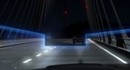
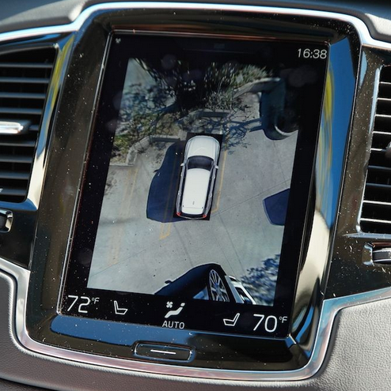
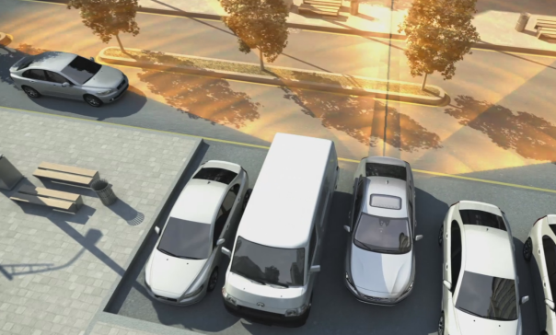
IntelliSafe Pro
(lisävaruste)
High LED-ajovalot
360 kamerat
Risteävän liikenteen varoitus
Kuollutta kulmaa tarkkaileva järjestelmä
Dynaamiset LED ajovalot, sekä täysaktiiviset LED-kaukovalot tunnistavat automaattisesti toiset ajoneuvot ja pyöräilijät ja estävät häikäistymisen.
Muodostaa 4 kameran avulla lintuperspektiivikuvan autosta.
Varoittaa peruuttaessa mikäli toinen auto on tulossa ajoväylällä.
Järjestelmä ilmoittaa kuljettajalle, kun toinen ajoneuvo on ohittamassa hänen autonsa tai lähestymässä sitä nopeasti takaapäin. Tutka-anturit varoittavat kuljettajaa, jotta hän voi vaihtaa kaistaa turvallisesti.

Slide 24
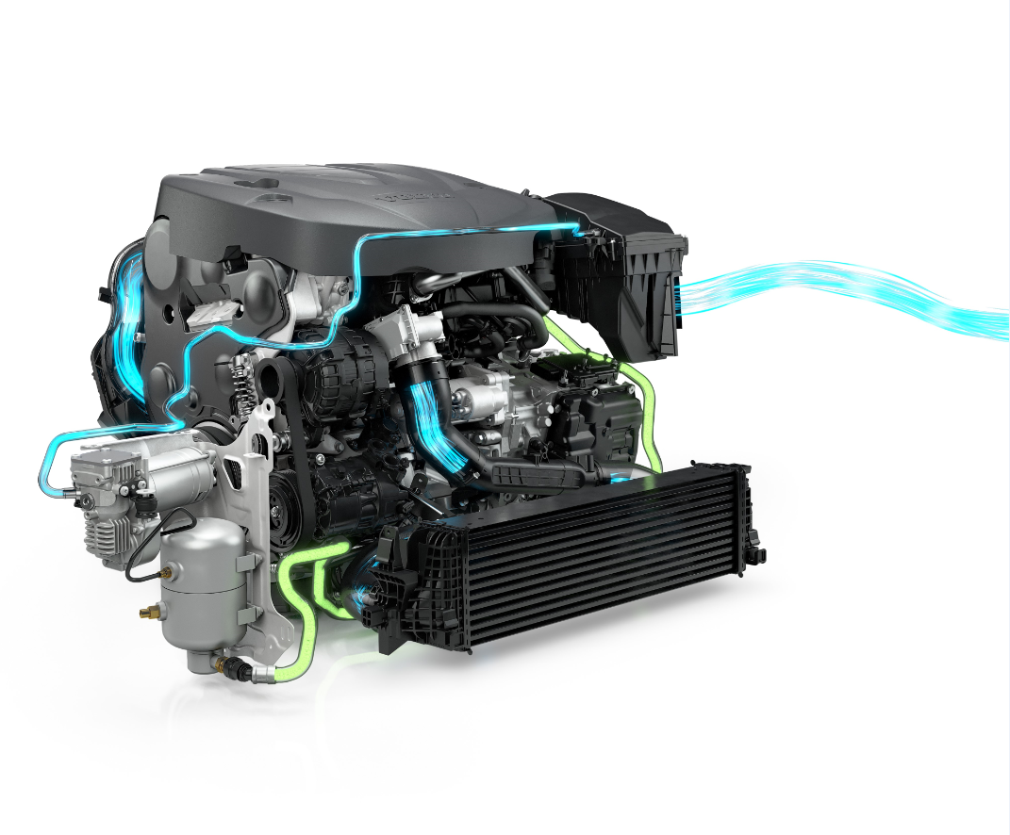
S90 voimansiirrot

Slide 25
S90 voimansiirrot
Polttoaine moottori hv co2 vaihteisto
Bensiini t6 awd 320 165 a8 awd
Bensiini t5 254 149 a8
Diesel d5 awd 235 127 a8 awd
Diesel d4 AWD 190 124 A8 AWD
Diesel d4 190 116/116 m6/a8
Diesel d3 150 115/115 M6/A6

Slide 26
v90 voimansiirrot
Polttoaine moottori hv co2 vaihteisto
Bensiini t6 awd 320 169 a8 awd
Bensiini t5 254 154 a8
Diesel d5 awd 235 129 a8 awd
DIESEL D4 AWD 190 128 A8 AWD
Diesel d4 190 119/119 m6/a8
DIESEL D3 AWD 150 128 A8 AWD
Diesel d3 150 119/119 M6/A6

Slide 27
D5 PowerPulse
Vallankumous turbodieselmoottoreissa
PowerPulse on Volvon viimeisin innovaatio, joka voi mullistaa turbodieselmoottorit. Aikaisemmin turbodieselien toimintaa saattoi haitata laiska ensikiihtyvyys, joka tunnetaan nimellä turboviive. PowerPulse-tekniikan ansiosta nelisylinterinen D5-turbodieselmoottori saa lyhyen puhalluksen esipaineistettua ilmaa, joka saa turbon pyörimään heti, kun kuljettaja kiihdyttää pysähdyksistä tai pienillä vaihteilla.

Slide 28
Sensus High performance
vakio
9,3” korkearesoluutio kosketusnäyttö
330w 6-kanavainen vahvistin
10 kaiutinta
Bluetooth
Usb ja aux liitännät
Soittaa Tiedostomuotoja mM. MP3, AAC, WMA, WAV ja FLAC

Slide 29
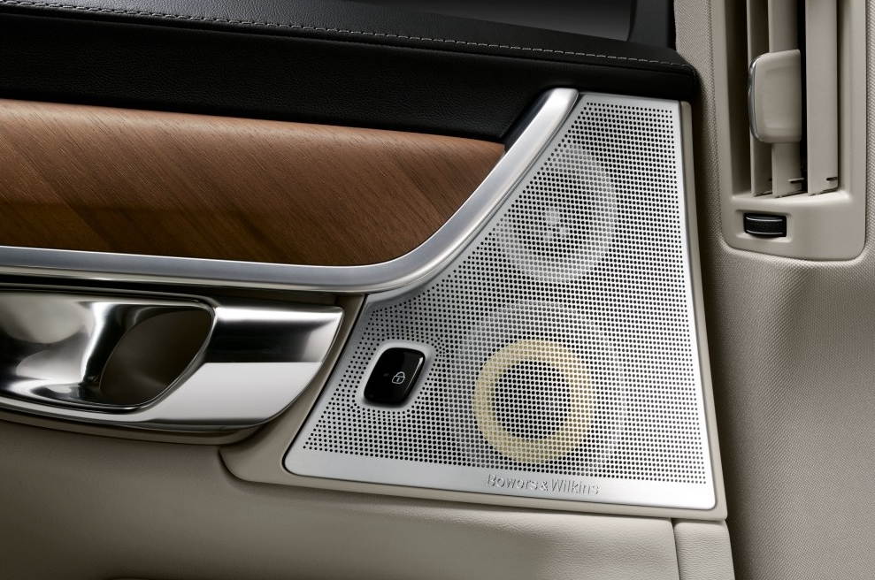
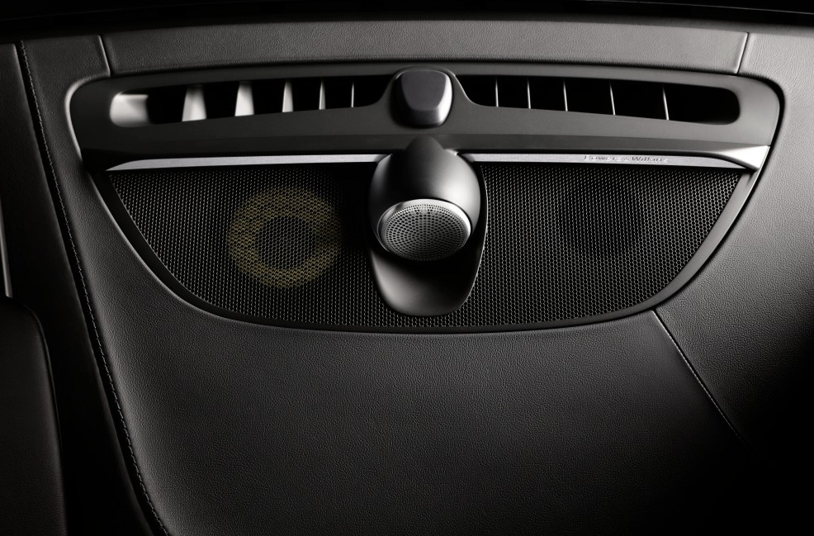
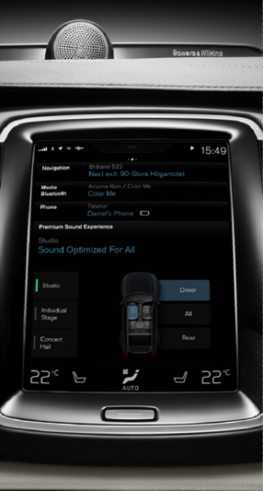
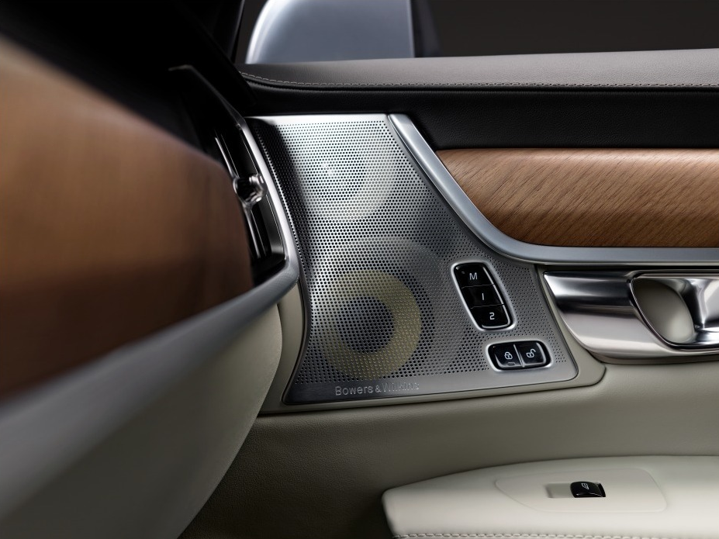
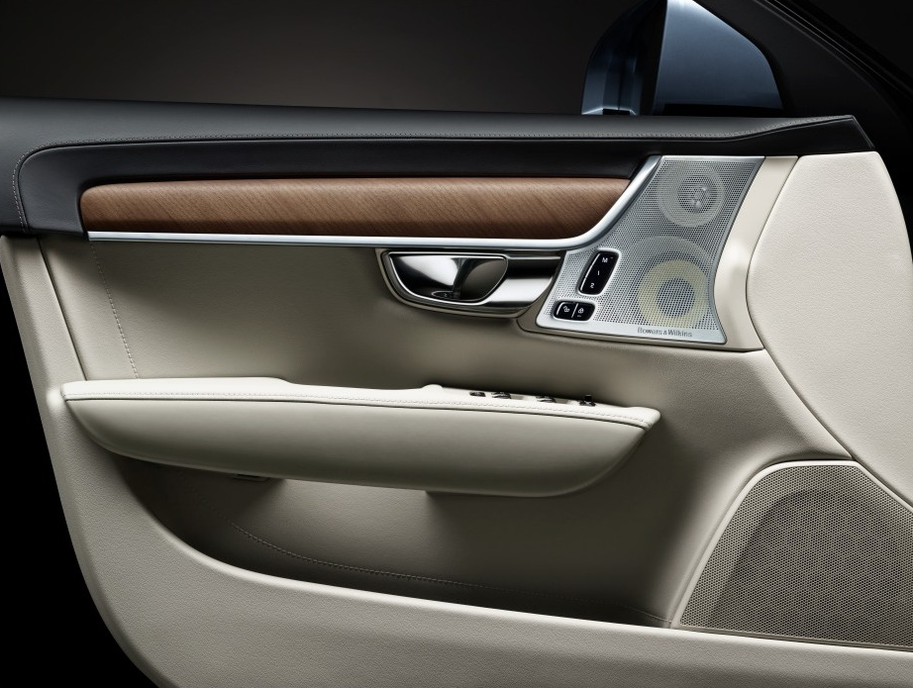
bowers & wilkins
MaailmaNluokan äänentoistoa ja designia
19 b&w kaiutinta
1400w
Subwoofer
Soittaa
Tiedostomuotoja
Mm.
MP3, AAC, WMA
WAV ja FLAC

Slide 30
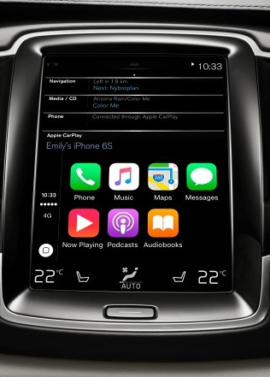
Apple car play
Iphone integroituu saumattomasti autoon
Yhdistettävä piuhalla
Voit sensuksen kautta käyttää seuraavia toimintoja
Puhelut, viestit (siri, nyt myös suomeksi), musiikki, kartta+navigointi yms.

Slide 31
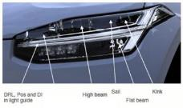
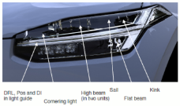
Led ajovalot
vakio
lisävarustevalot
Led ajovalot (mid-level)
Led päiväajovalot (thor’s hammer)
Led lähivalot
Led kaukovalot, automaattiset päälle/pois
(kaukovaloissa yksi linssi)
Led ajovalot (high-level)
Led päiväajovalot (thor’s hammer)
Led mukautuvat (kääntyvät) lähivalot
Led täysaktiiviset kaukovalot Häikäisynesto-automatiikalla
(kaukovaloissa kaksi linssiä)

Slide 32
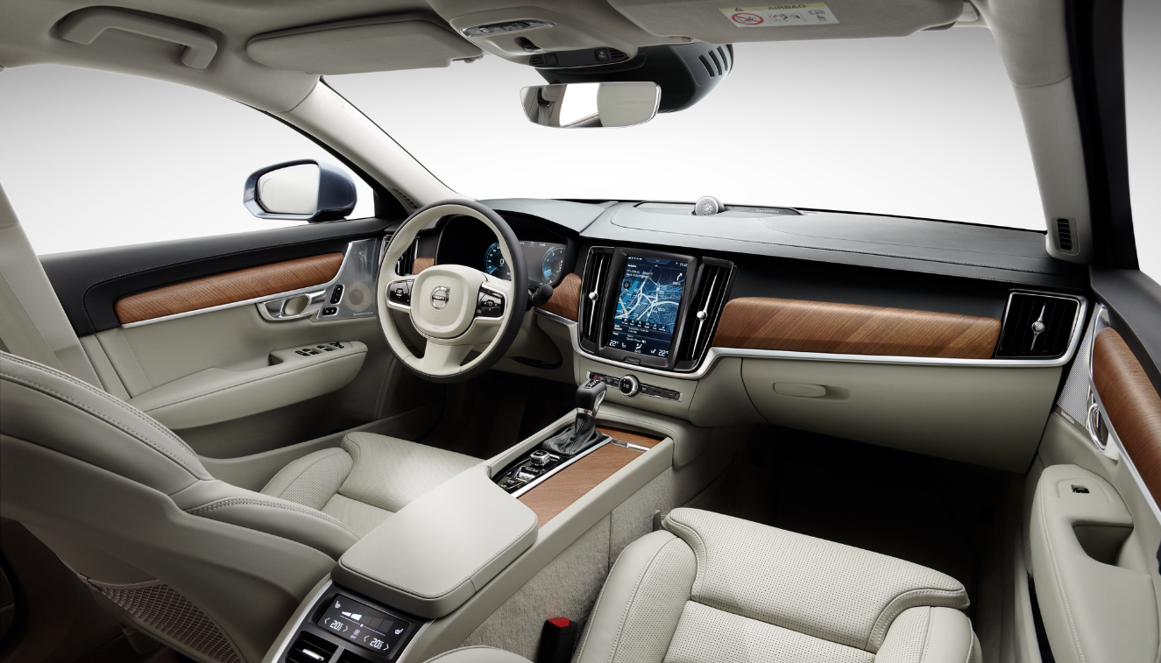

Slide 34
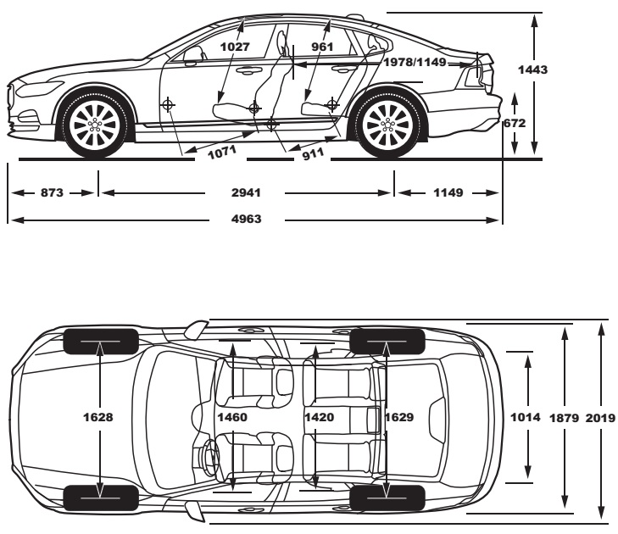
Mitat s90

Slide 35
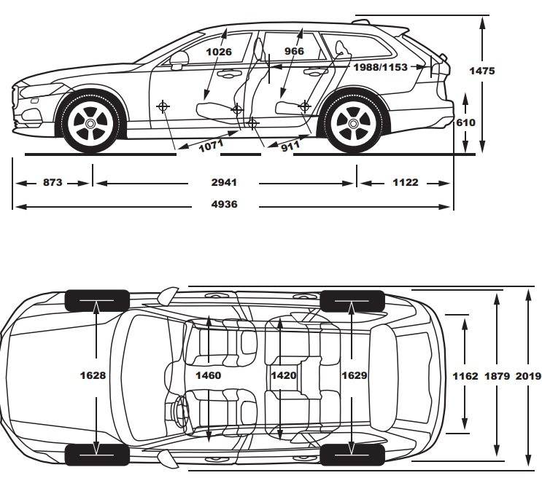
Mitat v90

Slide 36
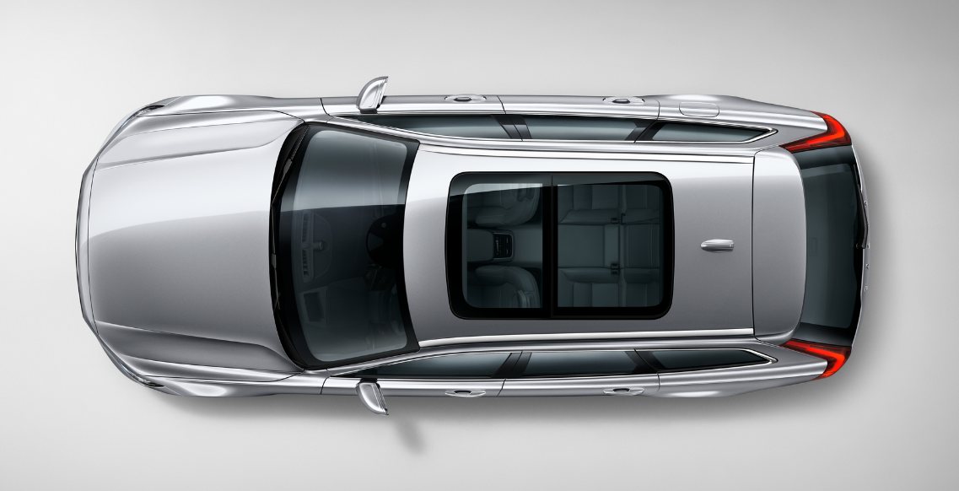
V90 panoraamakattoluukku

Slide 37
